Slide 1
第1章 概论
主讲：陈剑波
电话：13709088388
邮件：293440@qq.com

Slide 2
主要内容
定义
组成
功能
分类
结构
发展

Slide 3
1.1 计算机网络的定义
计算机网络是利用通信线路（连网设备）将地理上分散的、具有独立功能的许多计算机系统连接起来，按照某种协议进行数据通信，以实现资源共享的信息系统。

Slide 4





什么是计算机网络
连接数以万计的设备：
  host，end-system
  PC，workstation，server
  PDA，phone
运行 网络应用
通信线路
  fiber， copper， radio， satellite
routers： 通过网络转发数据报文
router
workstation
server
mobile
local ISP
regional ISP
company
network

Slide 5
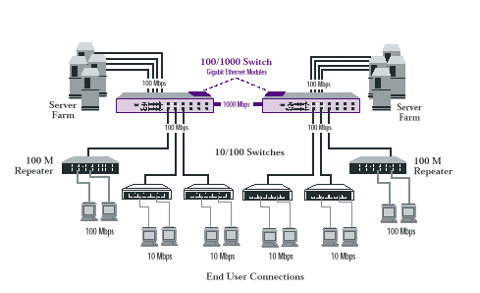
网络实例（LAN）

Slide 6







Campus （校园网）
Block 1
Block 22
Core
Server Block

Slide 7
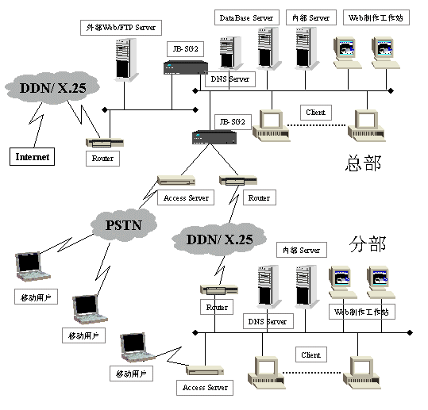
网络实例（WAN）

Slide 8
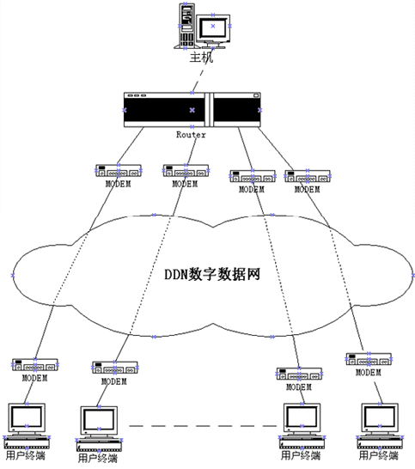
DDN数字网

Slide 9

主机系统
面向终端的计算机系统（大/中/小型机，多个终端接入到单个主机）不属于计算机网络（各终端不独立）

Slide 10
计算机网络和分布式系统
计算机网络
自主计算机（autonomous computers）的互连（interconnected）集合。
分布式系统
建立在网络之上的软件系统。
共同点：资源共享
区别：由分布式系统定义可得出

Slide 11
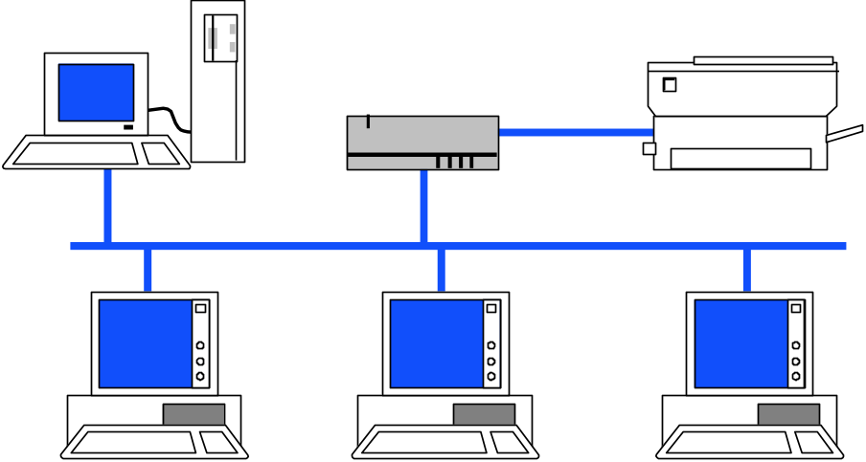
1.2 局域网的组成部分
（a）
（b）
RAM
Ethernet Processor
ROM
RAM

Slide 12
局域网组成（硬件）
计算机：服务器、工作站（有盘、无盘）
网络适配器（网卡）
网络互连设备（中继器、集线器、网桥、交换机、路由器、网关、访问服务器等）
  LAN：中继器、HUB、网桥、交换机
  WAN或 LAN-WAN：路由器
  不同协议系统之间互连：Gateway（如以太网与NOVELL网）
  拨号上网：访问服务器
网络电缆及其附属设备

Slide 13
服务器
服务器是一台高性能计算机，用于网络管理、运行应用程序、处理各网络工作站成员的信息请示等，并连接一些共享的外部设备如打印机、CDROM、调制解调器等。服务器根据其作用的不同分为：
Web服务器
电子邮件服务器
域名服务器
FTP服务器
文件服务器
数据库服务器
……

Slide 14
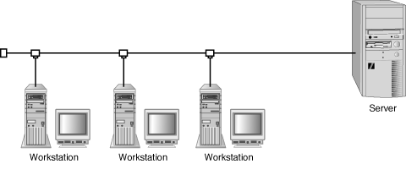
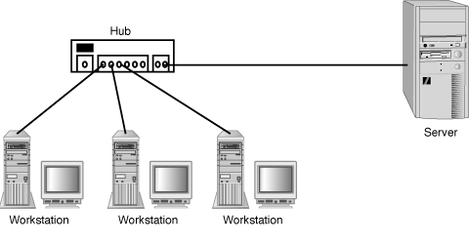
集线器（HUB）

Slide 15
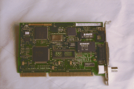
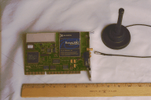
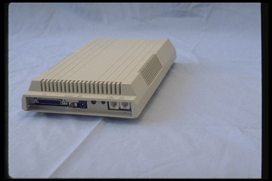
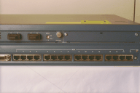
连网设备
（A） 网卡
（B） 中继器
（C）交换机

Slide 16
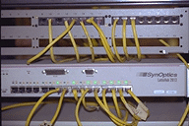
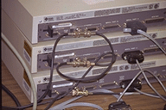
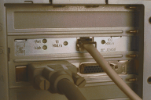
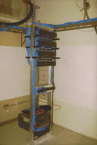
网络连接
（A）连接到交换机
（B）连接到计算机
（C）连接到计算机
（D）布线系统

Slide 17

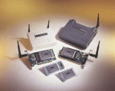
便携机及无线连网
（A）便携机连网
（B） 无线连网

Slide 18
局域网组成（软件）
网络操作系统（NOS）
网络设备驱动程序（如网卡驱动程序等）
网络协议及协议软件（因特网：TCP/IP、NOVELL：IPX/SPX）
网络通信软件 （如异步通信软件）
网络管理
网络应用软件 （如防火墙软件等）

Slide 19
从NOS的安装看LAN软件组成
安装网络操作系统（Windows，Unix/Linux，NetWare）
安装网卡驱动程序
添加（配置）网络协议
  使用因特网：添加TCP/IP协议（IP地址，地址掩码、网关，DNS地址）
  使用网上邻居：添加NETBUEI协议
通过网络客户代理软件使用网络应用
  浏览器----WWW
  OUTLOOK----电子邮件
  FTP：//ftp.lib.pku.edu.cn
  ……

Slide 20
1.3 计算机网络结构
计算机网络划分为：
主机（Host）----资源子网
通信子网（Communication Subnet）
  转发结点 —用于转发数据 包的专用计算机
通信子网
H
H
转发
结点
H
H
资源子网
Notes:
1。计算机网络区别于多终端系统和多机系统，各处理机都具有各自的操作系统，能够独立运行，不受其他计算机的控制。
2。计算机之间的连接是利用物理通信技术硬件实现的，连接介质是多样的：有线介质（双绞线、电缆、光纤等）和无线介质（微波、卫星等）。
3。信息交换具有双重性质：物理信息交换（体现在连接介质上的比特流的传输）和逻辑信息交换（不同计算机之间高层软件系统之间的信息交换）。计算机网络系统采用层次化结构将高层的逻辑信息交换逐步映射到物理介质上的物理信息交换上。
4。不管网络采用什么技术，在概念上都可以化分为两个要素：主机和通信子网。
a.主机：就是网络中独立运行的计算机，运行那些需要网络通信的应用程序；
b.通信子网：是将主机连接起来的实体；它能够在主机之间传送分组，提供通信服务。
c.在通信子网中（特别是广域网），还存在着转发接点（一种专用计算机），负责主机之间的数据转发。定义转发节点的术语包括：中间系统（IS）、分组交换结点（PSN）等，在最早的网络ARPANET中称为接口报文处理机（IMP），在TCP/IP网Internet中，转发部件相当于IP网关（路由器）。
5。这种划分将网络的通信部分和应用部分分离，可以简化网络的分析和设计。

Slide 21
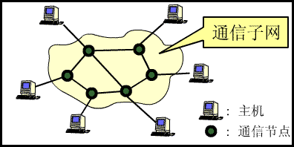
网络结构
骨 干 网
接入网
端系统
从层次结构上看，计算机网络一般由：网络边界（端系统（主机与应用））、网络核心（ 骨干网（路由器、网中网））、接入网（通信链路和接入设备）等三部分组成。

Slide 22
The Network Edge
端系统 （hosts）
  运行应用程序
  例如， WWW， email
  位于“网络边界”
client/server model
  客户主机发起请求，请求服务器服务
  例如， WWW client （browser）/ server; email client/server
peer-peer model
  主机之间对等交互

Slide 23
The Network Core
由多个路由器连接而成的网络
基本功能： 数据包的转发
  circuit switching： 给每个通信分配专用的线路。
  类比：打电话
  packet-switching： 数据分组独立地沿不同路线传输
  类比：发信

Slide 24
Access Networks
Q： 如何连接端系统到边界路由器?
住宅小区接入网
单位 （学校、公司）接入网
移动接入网
主要关注：
接入网的带宽（宽/窄）
共享或专用
上传带宽，目前非常重要

Slide 25
住宅小区接入 ：点到点访问
modem拨号
  56Kbps，直接接入到路由器
  ISDN： integrated services digital network： 128Kbps ，全数字连接到路由器
Dedicated（专线，DDN，FR）
ADSL： asymmetric digital subscriber line
  上行：1 Mbps home-to-router
  下行：8Mbps router-to-home
  ADSL 发展很快

Slide 26
xDSL技术
xDSL技术的引入
数字用户线（xDSL：Digital Subscriber Line）是美国贝尔通信研究所于1989年为推动视频点播（VOD）业务开发出的用户线高速传输技术，后因VOD业务受挫而被搁置了很长一段时间。近年来Internet和Intranet迅速发展，对固定连接的高速用户线需求日益高涨，基于双绞铜线的xDSL技术因其以低成本实现用户线高速化而重新崛起，打破了高速通信由光纤独揽的局面。

Slide 27
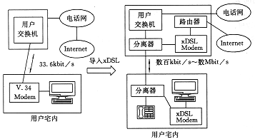
xDSL技术
传统Modem与xDSL技术的比较

Slide 28
分离器的功能
xDSL Modem内部结构与V.34等模拟Modem几乎相同。主要由处理D/A变换的模拟前端（analog front end）、进行调制/解调处理的数字信号处理器（DSP）以及减小数字信号发送功率和传输误差，利用“网格编码”和“交织处理”实现差错校正的数字接口构成。
交换局端的xDSL Modem产品大多具有多路复用功能（DSLAM：DSL Access Multiplexer）。各条xDSL线路传来的信号在DSLAM中进行复用，通过高速接口向主干网侧的路由器等设备转发，这种配置可节省路由器的端口，布线也得到简化。目前已有将数条xDSL线路集束成一条10BASE-T的产品和将交换机架上全部数据综合成155 Mbit/s ATM端口的产品。

Slide 29
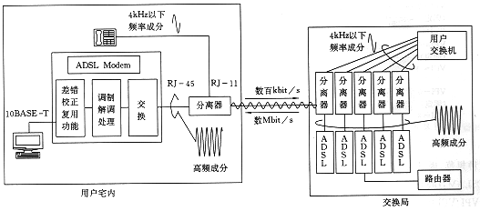
分离器的功能

Slide 30
ADSL技术
ADSL（非对称DSL）Asymmetrical Digital Subscriber Line
ADSL是一种非对称技术，下传（NSP→用户）速率1.5～8Mbps；上传（用户→NSP）速率为640kbps～1.54Mbps。使用一对双绞线，线路最大长度18000英尺（5486m）。该技术适用于 Internet访问、视频点播、局域网远程访问等场合，因为这些应用的下传数据通常多于上传数据
DSL技术目前用于光纤到户，但上传与下载带宽仍然是不均衡的。

Slide 31
单位接入： LAN
公司/学校一般通过LAN连接端系统到边界路由器
Ethernet：
  用共享或专用电缆来连接端系统到路由器
  10 Mbs， 100Mbps， Gigabit Ethernet
应用： 单位，home LANs （正在逐渐普及）

Slide 32
无线接入网
通过共享无线网络来连接端系统到边界路由器
wireless LANs：
  使用无线电波
  关注其带宽、信号强度
wider-area wireless access
  CDPD： 通过蜂窝（cellular）网络无线接入到ISP路由器
router
base
station
mobile
hosts

Slide 33
Home Networks
to/from
cable
headend
wireless
laptops
cable
modem
router/
firewall
wireless
access
point
典型房间接入组成部分
ADSL or cable modem
router/firewall
Ethernet
wireless access point
Ethernet
（switched）

Slide 34
1.4 计算机网络的功能
资源共享（Resource Sharing）功能
包括硬件、软件和数据等资源共享
分散对象的实时集中控制及管理功能
均衡负荷及分布处理功能
综合信息服务功能
数据传输、EMAIL、MIS、电子商务、远程教育、远程医疗、政府上网等
提高系统的可靠性（High Reliability）
节约开支（性能价格比高）
系统升级方便

Slide 35
1.5 计算机网络的分类
计算机网络的分类方案
按计算机网络覆盖的地理范围
按所面向的服务对象的公用与专用性质
按所采用的技术
按被传的媒体的性质与提供的服务种类
……

Slide 36
按覆盖的地理范围划分
局域网（Local Area Network ）（几公里以内）
园区网 （Campus Area Network）（十几公里）
城域网（Metropolitan Area Network ）（几十公里）
广域网（Wide Area Network ）（数十公里以上）

Slide 37


MAN
Appl. 1
Appl. 2
LAN
LAN
MAN
LAN
LAN
Appl. 4
Appl. 3

Slide 38
按公用与专用划分
公用网（Public Networks）
指由电信部门或从事专业电信运营业务的公司提供的面向公众服务的网络，如Chianpac、ChinaDDN、Chiannet，以及非电信部门提供的以卫星通信为基础的“金桥网”。
专用网（Private Networks）
指政府、行业、企业和事业单位为本行业、本企业和本事业单位服务而建立的网络。如教育科研网CERNET、中科院网CASNET、中国经济信息网CEINET以及各级政府部门的网络等等。

Slide 39
按Internet技术为基础的网络划分
近年来，由于Internet在世界范围内广为流行
Internet的TCP/IP技术成为建网的基本支撑技术
由此而产生了新的网络划分方式，即：
Internet（因特网）
Intranet（企业内网）
Extranet（企业外网）

Slide 40
其它分类法
按照被传信息种类进行分类
  数据通信网
  多媒体网或综合业务数字网（ISDN）
按所采用的主要网络技术分类
  以X.25为基础的分组交换网
  以异步传输模式为基础的ATM网
  以幀中继技术为主的幀中继网
  以卫星通信为基础的卫星网等等。
按传输方式分：
  点到点网络
  广播式网络

Slide 41
1.6 网络拓扑结构
（
a
）星型
（b）
环型
（
c
）
总线型
（
d
）
树型
（d）
网状型

Slide 42
1.7 计算机网络的发展
计算机网络的四个里程碑
第一个里程碑：以ARPA网的出现为标志；
第二个里程碑：以局域网（LAN）的出现为标志；
第三个里程碑：网络标准化，以OSI/RM的出现为标志；
第四个里程碑：以Internet的迅速发展与推广为特征。

Slide 43
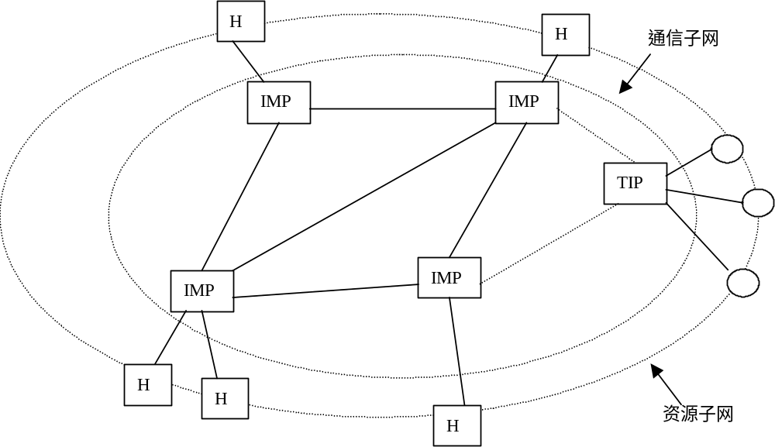
ARPANET
ARPA网开始于1969年，起初只有四个结点，分别位于斯坦福研究所、犹他大学、加州大学圣巴巴拉分校和洛杉矶分校。1973年发展到40个结点，1983年已有100多个结点。后来发展成为Internet。
ARPA网是计算机网络技术发展的一个重要的里程碑，为网络技术的发展作出了突出的贡献：
（1）完成了对计算机网络的定义、分类与子课题研究内容的描述；
（2）网络分级成资源子网和通信子网；
（3）报文分组交换（Packet Switching）；
（4）采用层次结构的网络协议 。

Slide 44
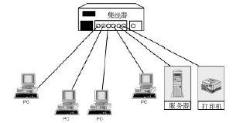
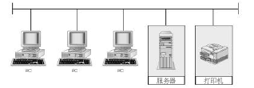
局域网的出现
1973年Robert与David提出了Ethernet（以太网），它是一种总线型结构的局域网。1980年Intel、DEC和Xeror三家公司联合公布了Ethernet规范，奠定了总线型局域网的基础。
除了以太网外，另外两种主要的局域网是IBM Token Ring（环型网的代表），ARCNET（令牌总线网的代表）。
局域网的出现，促进了计算机网络的推广使用。

Slide 45
计算机网络标准化
ISO/OSI-RM
ISO下设100多个技术委员会（TC），其中TC97是信息处理委员会。该技术委员会已经制定了OSI参考模型等相关的标准
IEEE 802系列标准
已经制定了有关局域网的系列标准。
CCITT（现该为ITU-T）
70年代出现的X.21，X.25， X.75与计算机网络密切相关；70年代后期80年代制定的有关ISDN的I系列标准；80年代后期90年代制定的有关B-ISDN标准。目前，CCITT与ISO关系更加密切，采纳了ISO的体系结构。
TCP/IP标准
主要由IETF的RFC和DRAFT给出
其它
ANSI等也分别制定了一些网络标准

